Slide 1



畢業論文口試審查
題目：房屋股權釋放産品的收益與風險比較
系所：資訊管理與財務金融學
學生：何維
指導教授：戴天時 黃星華

Slide 2
目錄
研究綜述
參考文獻
研究方法
研究結果
CONTENTS

Slide 3
研究綜述
研究背景
研究內容
研究結果

Slide 4
研究綜述
--研究背景
研究背景
隨著壽命的延長和生活水平的提高，人口高齡化已是全球共同面臨的重大議題。
各國政府開始提倡【以房養老】的概念來解决老年需求。
主要類別 | 反向抵押貸款 （Reverse Mortgage，RM） | 房屋逆轉計劃 （Home Reversion，HR）
形式 | 抵押 | 售後租回（部分或全部出售）
居住權 | 保留 | 保留
所有權 | 保留 | 失去
合約結束條件 | 轉入長照機構、永久搬出或去世
合約結束 | 償還抵押貸款的本金及複利利息最常見方式是出售房屋，為避免房價不足償還貸款，【抵押保險】提供【無負資産擔保】，未償還貸款將由抵押保險支付 | 房産將被出售，出售所得根據房主和金融機構的所有權比例進行分配
Notes:
Comparison of Profits and Risks of Equity Release Products

Slide 5
研究綜述
--研究背景
股權釋放産品包括：終身抵押貸款（Lifetime Mortgages 即RM）
房屋逆轉計劃（Home Reversion plans 即HR ）
終身抵押貸款是最受歡迎的股權釋放類型（股權發行委員會equity release council）
英國
反向抵押貸款包括：
（a）房屋淨值轉換抵押貸款Home Equity Conversion Mortgages （HECMs）
（b）專有反向抵押貸款Proprietary Reverse Mortgage Loans（房屋價值較高的借款人）
（c）單一用途反向抵押貸款Single-purpose Reverse Mortgage Loans （非政府承保，用于特殊目的）
聯邦住房管理局（FHA）網站上沒有關于房屋逆轉計劃的相關信息
HECM已占95%的市場份額，因此房屋逆轉計劃在美國還有很大的潜在市場（Alai 2014）
美國
Notes:
英國：https://www.equityreleasecouncil.com/what-is-equity-release/
美國：https://www.consumerfinance.gov/ask-cfpb/are-there-different-types-of-reverse-mortgages-en-226/
澳大利亞：https://download.asic.gov.au/media/1337312/Equity_release_report_exec_summary.pdf

Slide 6
研究綜述
--研究背景
房屋淨值釋放産品包括：
（a）反向抵押貸款（Reverse Mortgage）
（b）房屋銷售收益分享（房屋逆轉Home Reversion，出售時已經把未來的房租等費用扣除）
（c）股權釋放協議（Equity Release Agreement，賣方出售部分份額以獲得付款，買方針對已出售的部分收取租金等費用，該費用從未出售部分扣除，賣方房屋淨值隨費用增加而下降，協議可約定，即使賣方房屋淨值份額降至爲零，仍可保障其有繼續居住權利，合約終止時對份額進行清算 ）
（d）政府的房屋淨值獲取計劃（Government‘s Home Equity Access Scheme，針對軍人或殘疾人等特殊群體，與養老金挂鈎）。
反向抵押貸款是目前澳洲最受歡迎的房屋淨值釋放産品（澳大利亞證券和投資委員會，2005）
澳洲
終身抵押貸款 （Prêt Viager Hypothécaire or Life Mortgage 即RM）
終身銷售年金 （Le Viager or Life Sale 即HR）
法國
Notes:
英國：https://www.equityreleasecouncil.com/what-is-equity-release/
美國：https://www.consumerfinance.gov/ask-cfpb/are-there-different-types-of-reverse-mortgages-en-226/
澳大利亞：https://download.asic.gov.au/media/1337312/Equity_release_report_exec_summary.pdf

Slide 7

研究綜述
--研究背景
RM 和 HR 産品比較：反向抵押貸款(RM)爲市場主流
支付方式：RM中一次性支付為市場主流
在澳洲的反向抵押貸款中，一次給付型占市場的95%，定期付款型占5%（ Alai，2014）
在美國的反向抵押貸款HECM中，一次性貸款占市場的70%左右（消費者金融保護局，2012）
Payment | Australia |  | UK |  | USA |  | France
 | RM | HR | RM | HR | RM | HR | RM | HR
Lump sum | √ | √ | √ | √ | √ (fix rate) | X | √ | √
Income streams | √ | X | √ | √ | √ (Tenure/Term) | X | √ | √
Line of credit | √ | X | X | X | √ | X | X | X
Combination | √ (1+2+3) | X | X | √ (1+2) | √ (2+3) | X | X | √ (1+2)
Notes:
英國：https://www.equityreleasecouncil.com/what-is-equity-release/
美國：https://www.consumerfinance.gov/ask-cfpb/are-there-different-types-of-reverse-mortgages-en-226/
澳大利亞：https://download.asic.gov.au/media/1337312/Equity_release_report_exec_summary.pdf

Slide 8
研究綜述
--研究背景
RM支付比例介於18%~75%，HR支付比例介於30%~78%
HR支付比例高於RM
澳洲
英國
RM支付比例：
60歲時為15%-20%，
60歲以上每歲增加1%
HR支付比例：37%-78%
RM支付比例18%-50%
HR支付比例 30%-60%
法國
RM支付比例15%-75%
HR支付比例30%預付款+年金
美國
HECM支付比例45%-62%

Slide 9
研究綜述
--研究內容
研究內容
本論文以美國HECM以及英國Home Reversion plans作為RM及HR評價參考模型方式
延續劉佩佳(2023)評價RM和HR結合長期照顧保險的模型
加入分析兩種商品在風險狀況上的衡量
評價主體：有繼承人的RM合約，無繼承人的RM合約、HR合約
評價方法：
（1）根據公平定價公式，比較商品的公平支付比例
（2）在公平支付比例下，計算合約從開始到結束的不同時點，房價和貸款餘額的差額及發生的機率，構建供應商在該時點的損益（收益和損失）機率分佈情況。在給定的置信水平下，計算供應商面臨損失的VaR值和CvaR值，由此分析並比較RM和HR的風險情況

Slide 10
研究綜述
--研究結果
研究結果
（1）RM和HR支付比例大致與市場情况相符
（2）無論何種利率結構及參數變動：
支付比例 ：有繼承人的RM合約<無繼承人的RM合約<HR合約
供應商風險：有繼承人的RM合約<無繼承人的RM合約<HR合約
投保人年齡 | 有繼承人的RM | 無繼承人的RM | HR
60歲 | 2.3%-4.1% | 50%-59% | 60%-65%
60-80歲 | 2.3%-14.1% | 50%-83% | 60%-87%
英國 | 18%-50% |  | 30%-60%
美國 | 45%-62% |  | 無資料
澳洲 | 15%-20%+1%*(投保年齡-60) |  | 37%-78%
法國 | 15%-75% |  | 30%預付款+年金

Slide 11
參考文獻
Alai et al. (2014)
Hanewald et al. (2016)

Slide 12
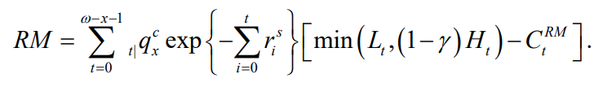
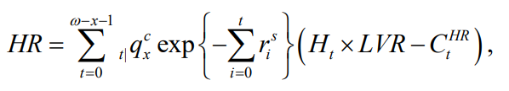
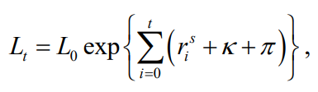

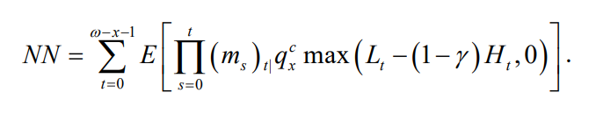


參考文獻
--Alai et al. (2014)
內容簡述
此篇論文使用向量自回歸（VAR）模型來描述包括利率、房價和租金收益率在內的經濟變量的聯合動態關係
站在合約供應商(provider)的角度，比較一次性支付的HR與RM對供應商的報酬及風險的影響
評價RM
評價HR
金融機構收益
合同終止機率
交易成本
發放貸款的融資成本
金融機構收益
隨機貼現因子
Loan-to-Value Ratio
貸款價值比
R_{t}：租金率
LVR：收購比例acquisition ratio
當Lt<(1-λ )Ht時，LVR ↑，RM利潤 ↑，NN=0;
當Lt>(1-λ )Ht時，LVR ↑，RM利潤 ↓，NN ↑;

Slide 13
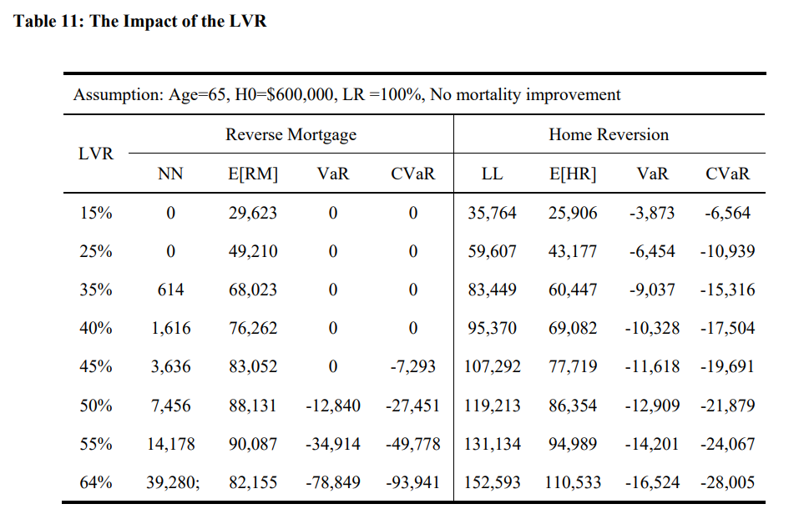
參考文獻
--Alai et al. (2014)
RM： 當貸款餘額不超過房價時，隨著LVR增加，貸款餘額越大，RM利潤越大；當貸款餘額超過房價時，隨著LVR增加，貸款餘額越大，RM利潤越少。
HR： 隨著LVR增加，貸款餘額越大，HR利潤越大。
LVR水平低于50%時， RM提供商幾乎不承擔風險，獲得的平均收益高于HR提供商。
對于更高的LVR水平，RM的預期收益變得更小，而且風險比HR更高。

Slide 14
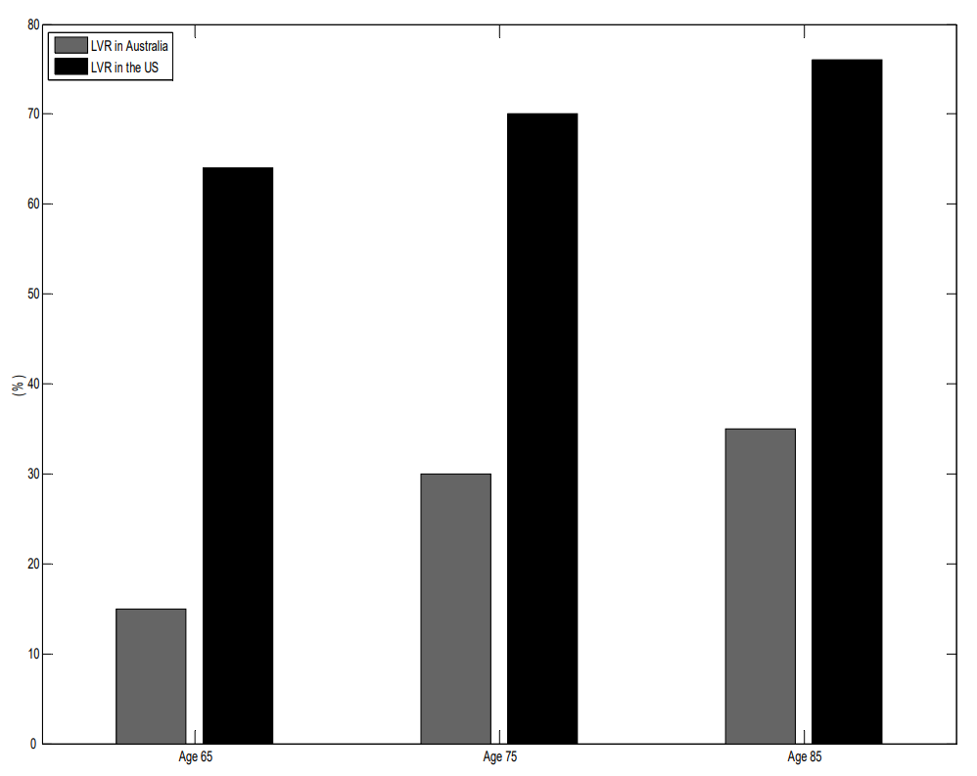
參考文獻
--Alai et al. (2014)
研究結論
澳大利亞市場：最高LVR設定低
（1）RM提供商回報較高且風險較低，HR提供者回報較低且風險較高
（2）證明RM在澳大利亞的市場主導地位（RM在國際市場占比較高的原因）
美國市場：HECM計劃下提供的最高LVR更高
（1）RM相較HR利潤更低且風險更高
（2）證實了聯邦住房管理局（FHA）提供的無負資產擔保(NNEG)是美國市場的一個重要因素
美
美
美
澳
澳
澳
研究不足：LVR指標在RM和HR定義上不一致
LVR（Loan to Value Ratio）作爲本文主要指標，在RM和HR的定義上不一致。 RM是以房屋整體作抵押，LVR對RM是貸款價值比。但在HR定義上爲出售比例（ Acquisition ratio ），即HR合約是以LVR的比例出售，意味著供應商只擁有部分所有權，房主仍保留剩餘股權比例。
論文改進：爲使比較基礎一致，本篇將HR出售比例設定爲100%。

Slide 15
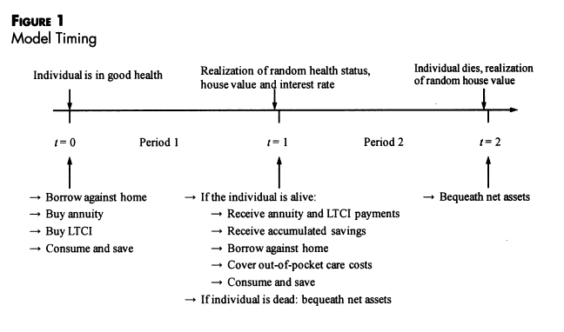
參考文獻
--Hanewald et al. (2016)
內容簡述
此篇論文以跨期效用模型取探討退休房主在退休和高齡時的房屋股權釋放産品的最優抉擇問題
作者將個人行爲模式分爲兩個階段（三個日期），分別爲t=0時（62歲，健康），t=1時（81歲），和t=2時（100歲，死亡）
房主在t=0時決定購買年金及LTCI並可以選擇在不同時間點(t=0或t=1)購買RM或HR並獲得一次性給付
不同時間點個人行爲模式如圖

Slide 16
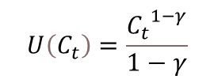
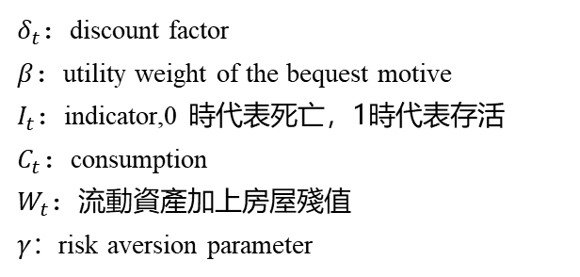
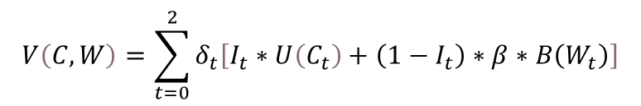
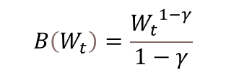
參考文獻
--Hanewald et al. (2016)
效用模型
$δ_{t}$：discount factor
$β$：utility weight of the bequest motive
$I_{t}$：indicator,0 時代表死亡，1時代表存活
$C_{t}$：consumption
$W_{t}$：流動資產加上房屋殘值
𝛾：risk aversion parameter
$$V\left(C,W\right)=\sum_{t=0}^{2}{δ_{t}\left[I_{t}∗U\left(C_{t}\right)+\left(1−I_{t}\right)∗β∗B\left(W_{t}\right)\right]}$$
總效用模型：
$$U\left(C_{t}\right)=\frac{{C_{t}}^{1−γ}}{1−γ}$$
$$B\left(W_{t}\right)=\frac{{W_{t}}^{1−γ}}{1−γ}$$
單期效用函數：
遺贈效用函數：
評價RM
作者在本篇論文給出RM在t=0時不同LTV貸款價值比所對應的MIP貸款保險金，以確定在效用模型中使用的LVR。
（1）LVR ≤ 0.3時，貸款餘額始終不會超過房產價值，供應商不會發生虧損，因此供應商將不收取MIP。
（2）0.35 ≤ LVR ≤ 0.85，在某些州NNEG（無負資産擔保）將會生效，供應商將收取正MIP。
（3） LVR > 0.85 ，在作者的模型中，供應商的預期利潤始終爲負，MIP與利潤無關。
因此作者建立了LTV(LVR) 為0.85。
評價HR
一次性給付的金額取決於銷售收益和租金收益的現值。作者使用反映房屋價格風險的折現因子（Discount factor）和2％的租金收益率（設定爲等于平均利率），計算得出一次性給付的金額爲房屋出售比例價值的58％。

Slide 17
參考文獻
--Hanewald et al. (2016)
研究結果
當RM的LTV為0.85時，無論股權釋放産品在何時提供（僅在t=0，僅在t=1，在t=0及t=1靈活提供），RM所獲得的一次性給付及效用均高于HR。在不考慮遺贈效用時（即HR合約中，房主將出售房屋股權100%份額），個人從RM所獲得的一次性給付及效用仍高于HR。因此，房主的最佳選擇是RM，而不是HR。
研究不足
此篇論文假設無論在t=0或t=1，RM的LTV均為0.85，但實際情況是LTV會隨著房主貸款時的年齡改變，固定LTV的設定較不合理。對于0.35至0.85之間的LTV，NNEG都有可能生效，但該文章只考慮其中一個臨界點，不够完整。此外，根據市場情況，HR合約可獲得的金額通常高于RM（此篇RM:0.85，HR:0.58），該論文研究結果與實際情況不符。
論文改進：與該論文外生給定支付比例不同，本篇論文通過公平定價公式，由模型內生計算合約持有人應獲得的公平支付比例，同時還對不同投保年齡的支付比例作敏感性分析，計算出的支付比例等與市場情况大致相符。

Slide 18
研究方法
總覽
數值模型
定價模型
風險衡量模型

Slide 19
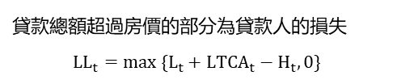
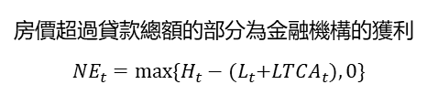
研究方法
--總覽
1
1 評價主體
合約類型：有繼承人的RM合約(+LTC)，無繼承人的RM合約(+LTC)、HR合約(+LTC)
支付方式：年金支付、一次性支付
利率情境：平穩、上升、波動
解約選擇權：均無解約選擇權(HR爲售後租回性質，所有權轉移)
2
2 RM定價模型
（1）抵押貸款餘額Loan Balance ：年金或一次性支付金額需進行複利累積
（2）無負資產擔保的貸款保險金MIP：當貸款餘額超過房價時，由抵押保險支付
（3）通過貸款損失LL 和 房屋殘值NE，結合公平定價公式計算公平支付比例（ m or LVR ）
Lender Loss貸款人損失
貸款總額超過房價的部分為貸款人的損失
$${LL}_{t}=max \{L_{t}+{LTCA}_{t}−H_{t},0\}$$
公平定價公式 :
無繼承人：LL=MIP+NE
有繼承人：LL=MIP
二分法求解支付比例
支付比例 m or LVR
影響累積貸款金額Lt
Net Equity房屋殘值
房價超過貸款總額的部分為金融機構的獲利
$${NE}_{t}=max\{H_{t}−{(L}_{t}+{LTCA}_{t}),0\}$$

Slide 20

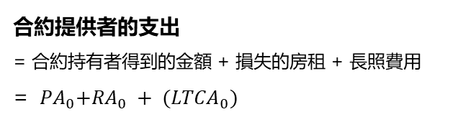
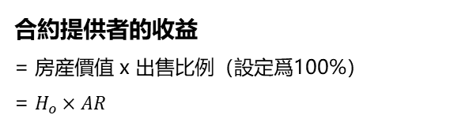
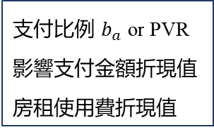
研究方法
--總覽
3
3 HR定價模型
（1）支付金額Payment Amount ：將每年年金或一次性支付金額折現到合約簽訂時的期望折現值
（2）房租折現值Rental Amount：由于HR爲售後租回，但供應商未實際收到房租，在期初一次性抵扣未來房租期望折現值
（3）通過供應商的收益=支出，計算公平支付比例（ $b_{a}$ or PVR ）
合約提供者的收益
= 房産價值 x 出售比例（設定爲100%）
= $H_{o}×AR$
支付比例 $b_{a}$ or PVR
影響支付金額折現值
房租使用費折現值
公平定價公式 :
$$H_{o}×AR={PA}_{0}+{RA}_{0}+({LTCA}_{0})$$
二分法求解支付比例
合約提供者的支出
= 合約持有者得到的金額 + 損失的房租 + 長照費用
= ${ PA}_{0}+{RA}_{0} + ({LTCA}_{0})$
4
4 比較方法
對比公平定價公式下，二者的支付比例，衡量供應商支付或持有人獲得的金額
運用風險衡量方法，增加對合約供應商風險的衡量，比較在同一個合約結算時點，給定置信水平下，合約的風險情况

Slide 21
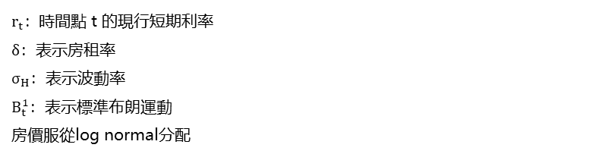


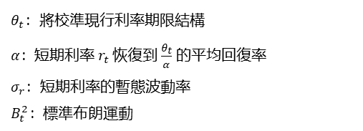
研究方法
--總覽
5
5 數值模型
利率模型：Hull and White (1990)
房價模型：Cunningham和Hendershott（1984）
$$dr_{t}=\left(θ_{t}−αr_{t}\right)dt+σ_{r}dB_{t}^{2}$$
$$dlnH_{t}=\left(r_{t}−δ−\frac{σ_{H}^{2}}{2}\right)dt+σ_{H}dB_{t}^{1}$$
$θ_{t}$：將校準現行利率期限結構
$α：$短期利率$r_{t}$恢復到 $\frac{θ_{t}}{α}$ 的平均回復率
$σ_{r}：$短期利率的暫態波動率
$B_{t}^{2}：$標準布朗運動
$r_{t}：$時間點 t 的現行短期利率
$δ$：表示房租率
$σ_{H}$：表示波動率
$B_{t}^{1}$：表示標準布朗運動
房價服從log normal分配
模型構建方法：通過房價利率正交化 構建 房價利率立體樹
狀態轉換及機率和長照中心成本費用：有自理能力、無自理能力、死亡
增加風險衡量模型：VaR風險價值模型和CVaR條件風險價值，涉及供應商損益和機率的計算

Slide 22
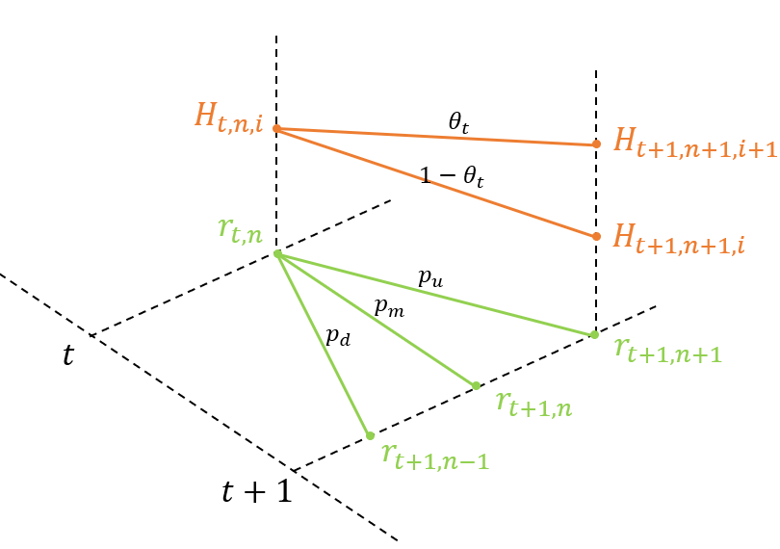
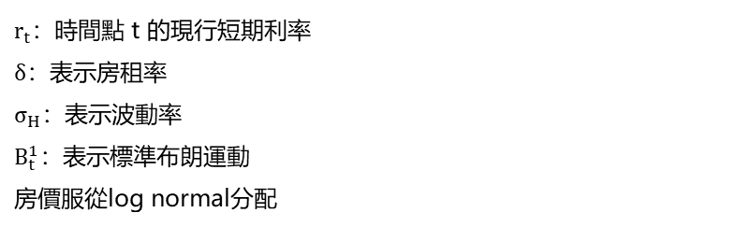
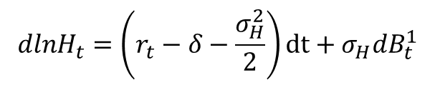

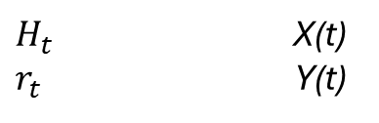
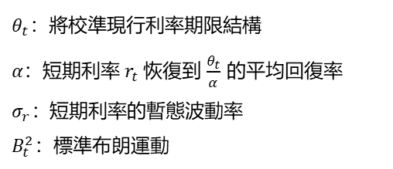
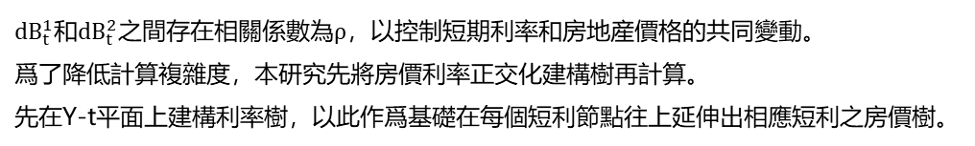
研究方法
--數值模型
利率模型：Hull and White (1990)
房價模型：Cunningham和Hendershott（1984）
$$dlnH_{t}=\left(r_{t}−δ−\frac{σ_{H}^{2}}{2}\right)dt+σ_{H}dB_{t}^{1}$$
$$dr_{t}=\left(θ_{t}−αr_{t}\right)dt+σ_{r}dB_{t}^{2}$$
$θ_{t}$：將校準現行利率期限結構
$α：$短期利率$r_{t}$恢復到 $\frac{θ_{t}}{α}$ 的平均回復率
$σ_{r}：$短期利率的暫態波動率
$B_{t}^{2}：$標準布朗運動
$r_{t}：$時間點 t 的現行短期利率
$δ$：表示房租率
$σ_{H}$：表示波動率
$B_{t}^{1}$：表示標準布朗運動
房價服從log normal分配
房價利率正交化
$dB_{t}^{1}$和$dB_{t}^{2}$之間存在相關係數為$ρ$，以控制短期利率和房地産價格的共同變動。
爲了降低計算複雜度，本研究先將房價利率正交化建構樹再計算。
先在Y-t平面上建構利率樹，以此作爲基礎在每個短利節點往上延伸出相應短利之房價樹。
$H_{t}$ X(t)
$r_{t}$ Y(t)
正交化

Slide 23
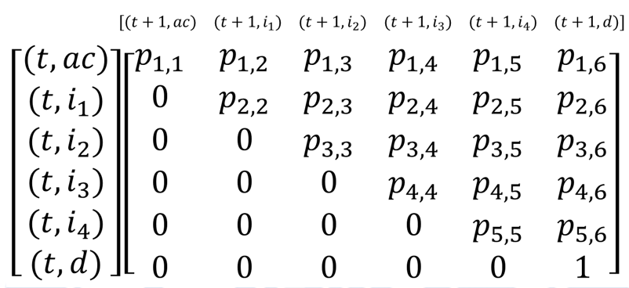
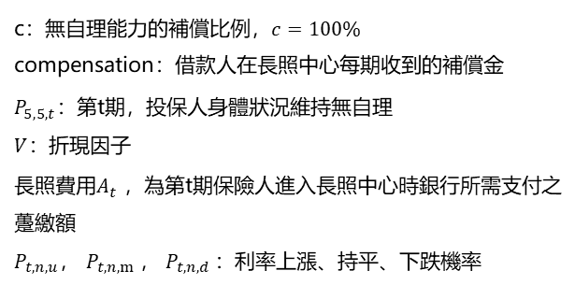
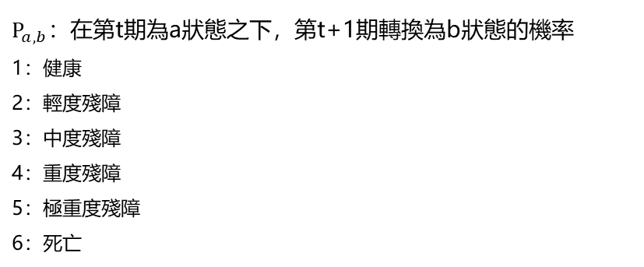
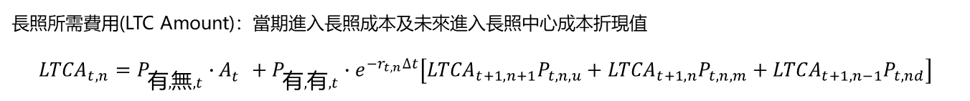
研究方法
--數值模型
狀態轉換機率
$P_{a,b}：$在第t期為a狀態之下，第t+1期轉換為b狀態的機率
1：健康
2：輕度殘障
3：中度殘障
4：重度殘障
5：極重度殘障
6：死亡
有自理能力(A)
無自理能力(I)
死亡(D)
合約終止（結算）
各年齡失能機率轉換矩陣
長照中心成本與費用
c：無自理能力的補償比例，$c=100\%$
compensation：借款人在長照中心每期收到的補償金
$P_{5,5,t}^{}$：第t期，投保人身體狀況維持無自理
$V$：折現因子
長照費用$A_{t}^{}$，為第t期保險人進入長照中心時銀行所需支付之躉繳額
$P_{t,n, u}，$ $P_{t,n, m}$， $P_{t,n, d}$：利率上漲、持平、下跌機率
長照中心成本躉繳額：進入長照中心後每年年底給付的長照金額折現到進入無自理能力當期一次性給付
$$A_{t}=c×compensation+P_{5,5,t}^{}×V×A_{t+1}$$
長照所需費用(LTC Amount)：當期進入長照成本及未來進入長照中心成本折現值
$${LTCA}_{t,n}=P_{有,無,t}^{}∙A_{t}^{}+P_{有,有,t}^{}∙e^{−r_{t,n}∆t}\left[{LTCA}_{t+1,n+1}P_{t,n, u}+{LTCA}_{t+1,n}P_{t,n,m}+{LTCA}_{t+1,n−1}P_{t,nd}\right]$$

Slide 24
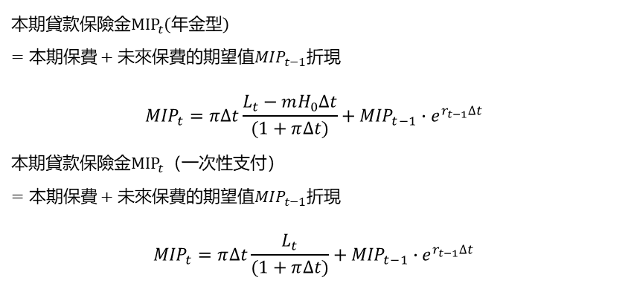
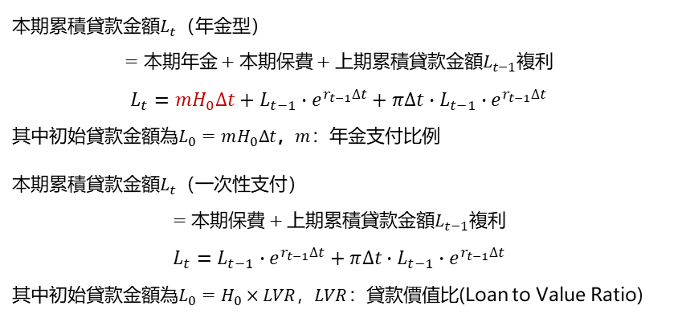
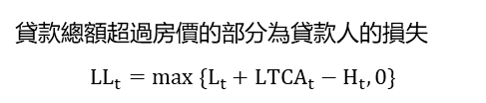
研究方法
--RM定價模型
Loan Balance 累積貸款金額
MIP貸款保險金
本期累積貸款金額$L_{t}$（年金型）
$$=本期年金+本期保費+上期累積貸款金額L_{t−1}複利$$
$$L_{t}=mH_{0}∆t+L_{t−1}∙e^{r_{t−1}∆t}+{π∆t∙L}_{t−1}∙e^{r_{t−1}∆t}$$
其中初始貸款金額為$L_{0}=mH_{0}∆t$，$m$：年金支付比例
本期累積貸款金額$L_{t}$（一次性支付）
$$=本期保費+上期累積貸款金額L_{t−1}複利$$
$$L_{t}=L_{t−1}∙e^{r_{t−1}∆t}+{π∆t∙L}_{t−1}∙e^{r_{t−1}∆t}$$
其中初始貸款金額為$L_{0}=H_{0}×LVR，LVR$：貸款價值比(Loan to Value Ratio)
$${本期貸款保險金MIP}_{t}（年金型）$$
$$=本期保費+\text{未來保費的期望值}{MIP}_{t−1}\text{折現}$$
$${MIP}_{t}=π∆t\frac{L_{t}−mH_{0}∆t}{(1+π∆t)}+{MIP}_{t−1}∙e^{r_{t−1}∆t}$$
$$本期{貸款保險金MIP}_{t}（一次性支付）=本期保費+\text{未來保費的期望值}{MIP}_{t−1}\text{折現}$$
$${MIP}_{t}=π∆t\frac{L_{t}}{(1+π∆t)}+{MIP}_{t−1}∙e^{r_{t−1}∆t}$$
Lender Loss貸款人損失
貸款總額超過房價的部分為貸款人的損失
$${LL}_{t}=max \{L_{t}+{LTCA}_{t}−H_{t},0\}$$
公平定價公式 :
無繼承人：LL=MIP+NE
有繼承人：LL=MIP
二分法求解支付比例
支付比例 m or LVR
影響累積貸款金額Lt
Net Equity房屋殘值
房價超過貸款總額的部分為金融機構的獲利
$${NE}_{t}=max\{H_{t}−{(L}_{t}+{LTCA}_{t}),0\}$$

Slide 25
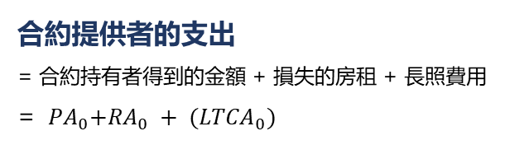
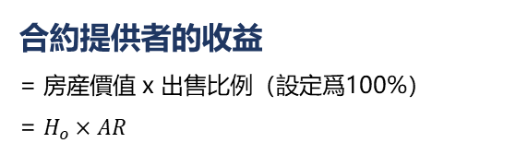
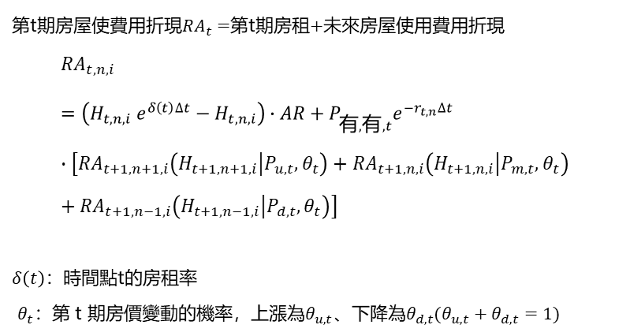
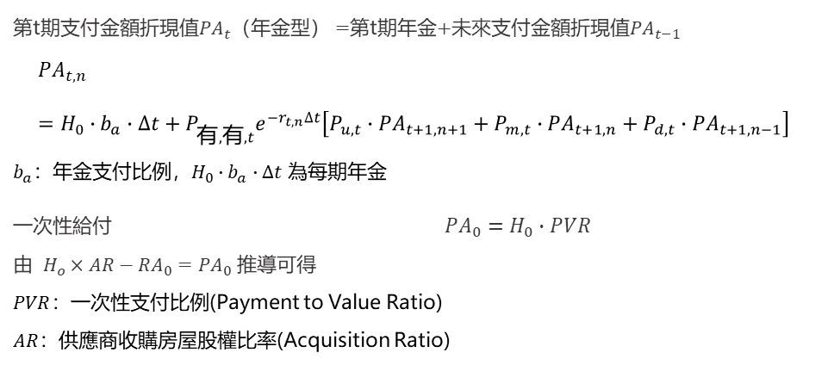


研究方法
--HR定價模型
Payment Amount 支付金額折現值
Rental Amount 房屋使用費用折現值
第t期支付金額折現值${PA}_{t}（年金型）$ $=$第t期年金$+$未來支付金額折現值${PA}_{t−1}$
$${PA}_{t,n}=H_{0}∙b_{a}∙∆t+P_{有,有,t}^{}e^{−r_{t,n}∆t}\left[{P_{u,t}∙PA}_{t+1,n+1}+P_{m,t}∙{PA}_{t+1,n}+{P_{d,t}∙PA}_{t+1,n−1}\right]$$
$b_{a}$：年金支付比例，$H_{0}∙b_{a}∙∆t$ 為每期年金
一次性給付 ${PA}_{0}=H_{0}∙PVR$
由 $H_{o}×AR−{RA}_{0}={PA}_{0}$ 推導可得
$PVR$：一次性支付比例(Payment to Value Ratio)
$AR$：供應商收購房屋股權比率(Acquisition Ratio)
第t期房屋使費用折現${RA}_{t}$ $=$第t期房租$+$未來房屋使用費用折現
$${RA}_{t,n,i}=\left({H_{t,n,i} e}^{δ\left(t\right)∆t}−H_{t,n,i}\right)∙AR+P_{有,有,t}^{}e^{−r_{t,n}∆t}∙\left[{RA}_{t+1,n+1,i}\left(\left.H_{t+1,n+1,i}\right|P_{u,t},θ_{t}\right)+{RA}_{t+1,n,i}\left(\left.H_{t+1,n,i}\right|P_{m,t},θ_{t}\right)+{RA}_{t+1,n−1,i}\left(\left.H_{t+1,n−1,i}\right|P_{d,t},θ_{t}\right)\right]$$
$δ\left(t\right)$：時間點t的房租率
$θ_{t}$：第 t 期房價變動的機率，上漲為$θ_{u,t}$、下降為$θ_{d,t}(θ_{u,t}+θ_{d,t}=1)$
合約提供者的收益
= 房産價值 x 出售比例（設定爲100%）
= $H_{o}×AR$
支付比例 $b_{a}$ or PVR
影響支付金額折現值
房租使用費折現值
公平定價公式 :
$$H_{o}×AR={PA}_{0}+{RA}_{0}+({LTCA}_{0})$$
二分法求解支付比例
合約提供者的支出
= 合約持有者得到的金額 + 損失的房租 + 長照費用
= ${ PA}_{0}+{RA}_{0} + ({LTCA}_{0})$

Slide 26

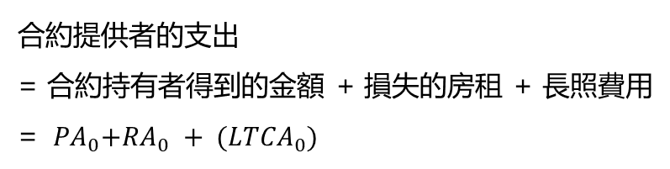
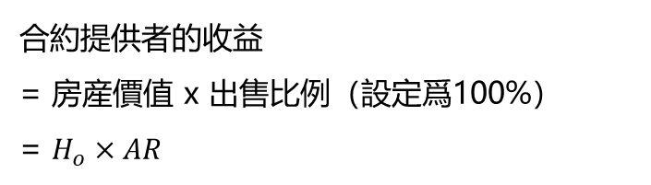

研究方法
--RM 與 HR公平定價公式比較
$${LL}_{t}=max \{L_{t}+{LTCA}_{t}−H_{t},0\}$$
合約提供者的收益
= 房産價值 x 出售比例（設定爲100%）
= $H_{o}×AR$
$${NE}_{t}=max\{H_{t}−{(L}_{t}+{LTCA}_{t}),0\}$$
貸款人期望損失 = 貸款人期望收益
(Lender Loss , LL) (Lender Gain)
Lender Gain = MIP+NE
貸款人的期望利益會等于收取的貸款保險金及房屋殘值
合約提供者的支出
= 合約持有者得到的金額 + 損失的房租 + 長照費用
= ${ PA}_{0}+{RA}_{0} + ({LTCA}_{0})$
RM公平定價公式 : LL=MIP(+NE)
HR公平定價公式 : $H_{o}×AR={PA}_{0}+{RA}_{0}+({LTCA}_{0})$
支付比例m或LVR 通過影響貸款餘額L_{t}進而影響公平定價公式
支付比例b_{a}或PVR 通過影響貸款餘額PA₀進而影響公平定價公式

Slide 27
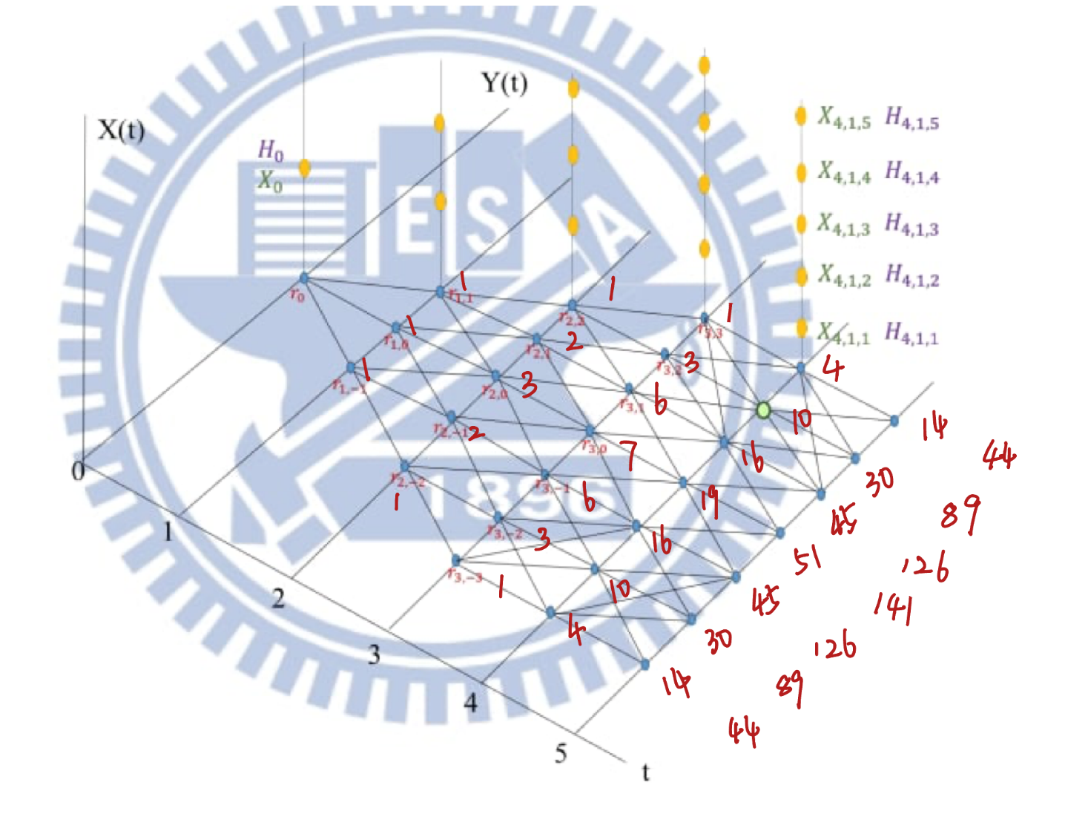
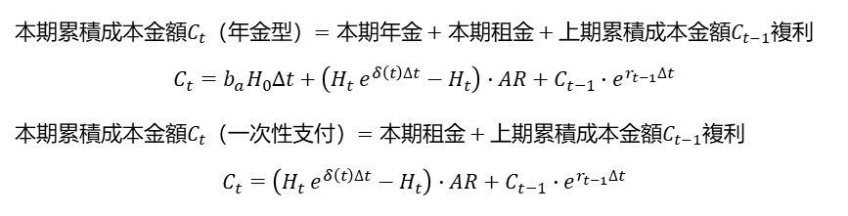
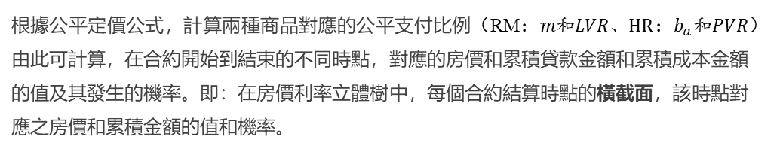
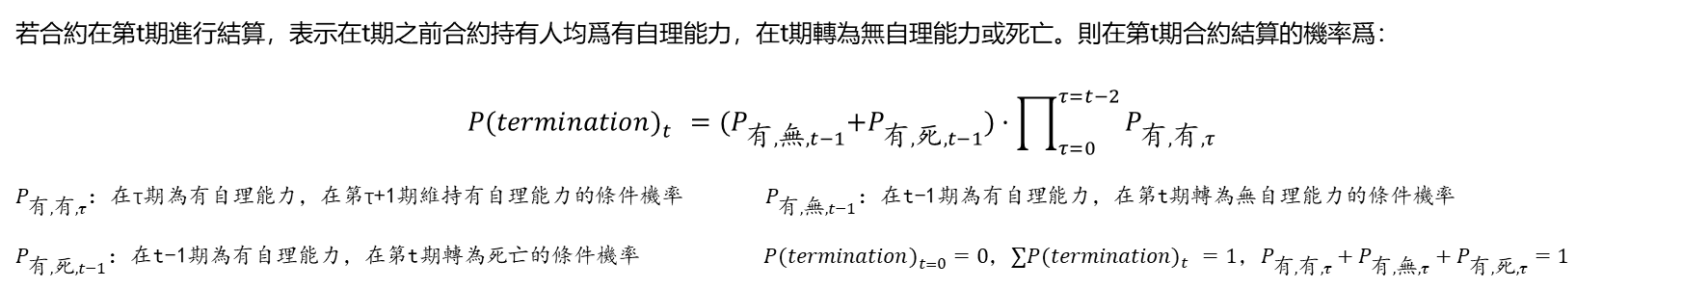
研究方法
--風險衡量模型
累積貸款金額(RM)和累積成本金額(HR)
根據公平定價公式，計算兩種商品對應的公平支付比例（RM：$m$和$LVR$、$HR$：$b_{a}$和$PVR$）
由此可計算，在合約開始到結束的不同時點，對應的房價和累積貸款金額和累積成本金額的值及其發生的機率。即：在房價利率立體樹中，每個合約結算時點的橫截面，該時點對應之房價和累積金額的值和機率。
Cost 累積成本金額(HR)
本期累積成本金額$C_{t}$（年金型）$=本期年金+本期租金+上期累積成本金額C_{t−1}複利$
$$C_{t}=b_{a}H_{0}∆t+{\left({H_{t} e}^{δ\left(t\right)∆t}−H_{t}\right)∙AR+C}_{t−1}∙e^{r_{t−1}∆t}$$
本期累積成本金額$C_{t}$（一次性支付）$=本期租金+上期累積成本金額C_{t−1}複利$
$$C_{t}={\left({H_{t} e}^{δ\left(t\right)∆t}−H_{t}\right)∙AR+C}_{t−1}∙e^{r_{t−1}∆t}$$
合約結算機率
若合約在第t期進行結算，表示在t期之前合約持有人均爲有自理能力，在t期轉為無自理能力或死亡。則在第t期合約結算的機率爲：
$${P(termination)}_{t}^{}={(P}_{有,無,t−1}^{}+P_{有,死,t−1}^{})·\prod_{τ=0}^{τ=t−2}{P_{有,有,τ}^{}}$$
$P_{有,有,τ}^{}$：在τ期為有自理能力，在第τ+1期維持有自理能力的條件機率 $P_{有,無,t−1}^{}$：在t-1期為有自理能力，在第t期轉為無自理能力的條件機率
$P_{有,死,t−1}^{}$：在t-1期為有自理能力，在第t期轉為死亡的條件機率 ${P(termination)}_{t=0}^{}=0$，${∑P(termination)}_{t}^{}=1$，$P_{有,有,τ}^{}+P_{有,無,τ}^{}+P_{有,死,τ}^{}=1$

Slide 28
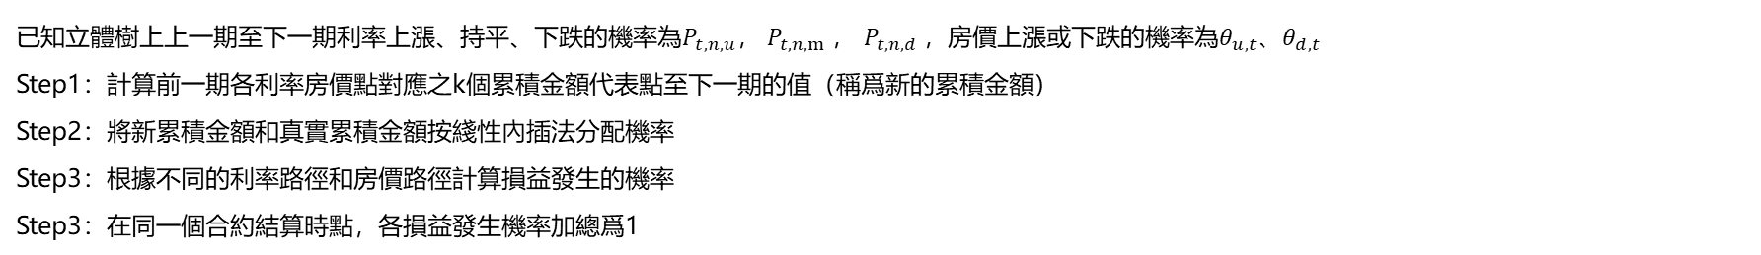

研究方法
--風險衡量模型
RM合約損益（收益或損失）
若第t期借款人由有自理能力轉爲無自理能力或死亡，合約進行結算，即在該時點，供應商將出售房屋以結算累積貸款金額（自然避險）
在無繼承人的RM合約中，若房價超過累積貸款金額，超過部分歸“供應商”所有，爲供應商收益（對應爲借款人損失），反之則為供應商損失（借款人收益）
$${Profit}_{RM,t,n,i,j}=H_{t,n,i}−L_{t,n,i,j}−A_{t}$$
在有繼承人的RM合約中，若房價超過累積貸款金額，超過部分歸“繼承人”所有，供應商不會獲得超過貸款餘額的收益
$${Profit}_{RM,t,n,i,j}={min⁡(H}_{t,n,i}−L_{t,n,i,j}−A_{t},0)$$
HR合約損益（收益或損失）
若第t期合約持有人由有自理能力轉爲無自理能力或死亡，合約進行結算，即在該時點，供應商將出售房屋以結算累積成本金額
若房價超過累積成本金額，則為供應商收益，反之則為損失
$${Profit}_{HR,t,n,i,j}=H_{t,n,i}−C_{t,n,i,j}−A_{t}$$
損益發生的機率
已知立體樹上上一期至下一期利率上漲、持平、下跌的機率為$P_{t,n, u}，$ $P_{t,n, m}$， $P_{t,n, d}$，房價上漲或下跌的機率為$θ_{u,t}$、$θ_{d,t}$
Step1：計算前一期各利率房價點對應之k個累積金額代表點至下一期的值（稱爲新的累積金額）
Step2：將新累積金額和真實累積金額按綫性內插法分配機率
Step3：根據不同的利率路徑和房價路徑計算損益發生的機率
Step3：在同一個合約結算時點，各損益發生機率加總爲1

Slide 29
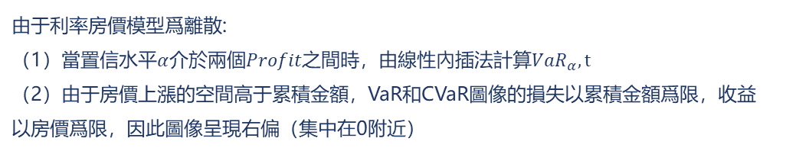
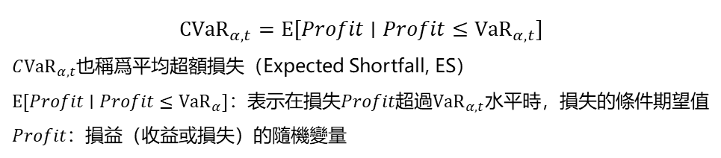
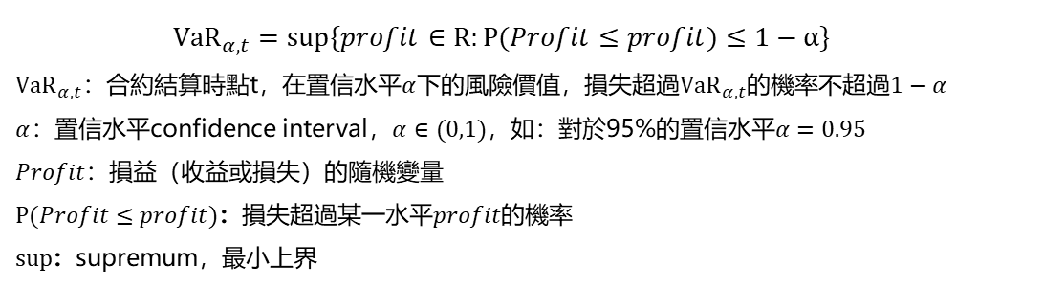
研究方法
--風險衡量模型
風險價值模型（Value at Risk，簡稱VaR）
$${VaR}_{α,t}=sup\{profit∈R:P(Profit≤profit)≤1−α\}$$
${VaR}_{α,t}$：合約結算時點t，在置信水平$α$下的風險價值，損失超過${VaR}_{α,t}$的機率不超過$1−α$
$α$：置信水平confidence interval，$α∈(0,1)$，如：對於95%的置信水平$α=0.95$
$Profit$：損益（收益或損失）的隨機變量
$P(Profit≤profit)$：損失超過某一水平$profit$的機率
$sup$：supremum，最小上界
條件風險價值（Conditional Value at Risk，簡稱CVaR）
$${CVaR}_{α,t}=E[Profit∣Profit≤{VaR}_{α,t}​]$$
$C{VaR}_{α,t}$也稱爲平均超額損失（Expected Shortfall, ES）
$E[Profit∣Profit≤{VaR}_{α}​]$：表示在損失$Profit$超過${VaR}_{α,t}$水平時，損失的條件期望值
$Profit$：損益（收益或損失）的隨機變量
由于利率房價模型爲離散:
（1）當置信水平$α$介於兩個$Profit$之間時，由線性內插法計算${VaR}_{α},t$
（2）由于房價上漲的空間高于累積金額，VaR和CVaR圖像的損失以累積金額爲限，收益以房價爲限，因此圖像呈現右偏（集中在0附近）

Slide 30
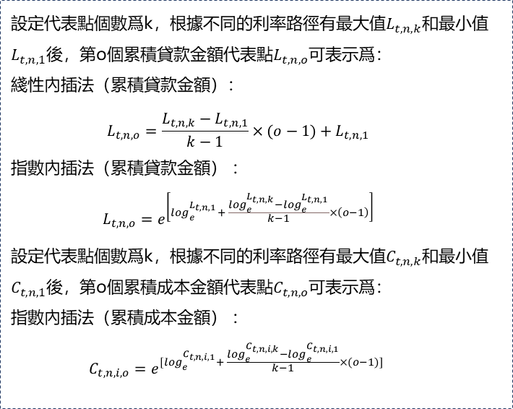
研究方法
--風險衡量模型
線性內插法和指數內插法
設定代表點個數爲k，根據不同的利率路徑有最大值$L_{t,n,k}$和最小值$L_{t,n,1}$後，第o個累積貸款金額代表點$L_{t,n,o}$可表示爲：
綫性內插法（累積貸款金額）：
$$L_{t,n,o}=\frac{L_{t,n,k}−L_{t,n,1}}{k−1}×(o−1)+L_{t,n,1}$$
指數內插法（累積貸款金額） ：
$$L_{t,n,o}=e^{\left[\log_{e}^{L_{t,n,1}}+ \frac{\log_{e}^{L_{t,n,k}}−\log_{e}^{L_{t,n,1}}}{k−1}×\left(o−1\right)\right]}$$
設定代表點個數爲k，根據不同的利率路徑有最大值$C_{t,n,k}$和最小值$C_{t,n,1}$後，第o個累積成本金額代表點$C_{t,n,o}$可表示爲：
指數內插法（累積成本金額） ：
$$C_{t,n,i,o}=e^{[\log_{e}^{C_{t,n,i,1}}+ \frac{\log_{e}^{C_{t,n,i,k}}−\log_{e}^{C_{t,n,i,1}}}{k−1}×(o−1)]}$$
使用內插法的原因：
由于利率爲隨機過程，隨期數增加，不同的利率路徑造成累積金額個數呈現指數成長。爲降低程式運行複雜度，過往論文提出綫性內插法，以有限個代表點代替呈指數增長的個數。
由于綫性內插法導致風險圖像出現不合理波動，因此將綫性內插法改爲指數內插法。
在模型中，房價和利率均爲指數增長，綫性內插法會導致代表點數值與
實際數值間差异較大。將綫性內插法替換爲指數內插法，可以縮小代表點
與實際數值的差异，且在該方法下，即使代表點個數設定爲10，圖像也不再出現不合理波動（詳見研究結果部分），程式運行時間也不受影響。

Slide 31
研究結果

Slide 32
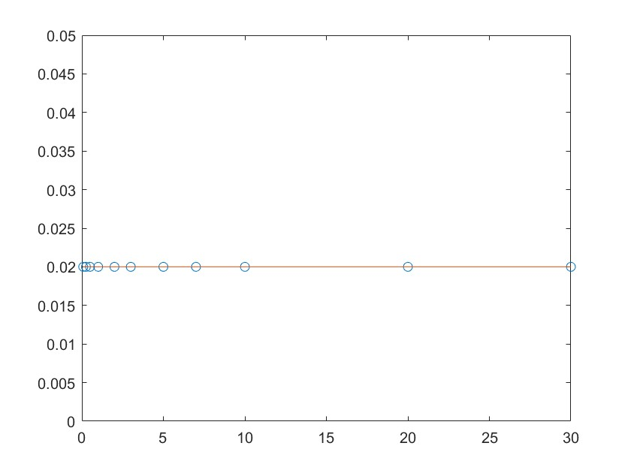
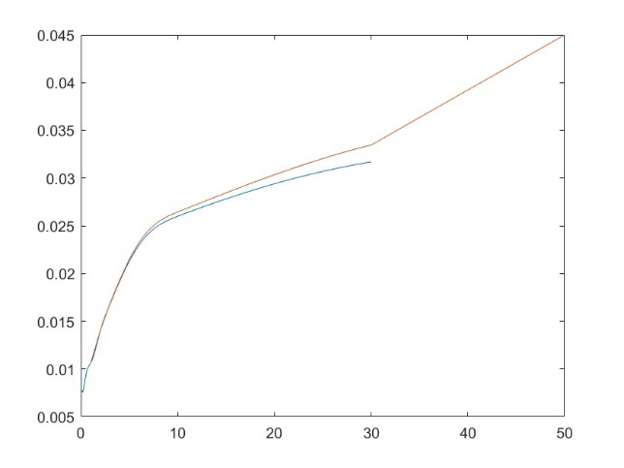

研究結果
--參數表
投保年齡 | 60
投保人年齡 | 60~100
身心障礙資料 | 衛生福利部 互動式指標查詢
總人口資料 | 中華民國內政部戶政司全球資訊網人口統計資料庫
死亡人口資料 | 中華民國內政部戶政司全球資訊網人口統計資料庫
分析主體 | 有繼承人的RM合約（+LTC） 無繼承人的RM合約（+LTC） HR合約（+LTC）
利率情境 | 平穩、上升、波動
支付方式 | 一次性/每年
期初房價 | 10,000,000
房價波動度 | 0.45
房價利率相關係數 | 0.0252
房租率 | 0.02
風險價值模型置信水平 | 95%
累積貸款/成本金額代表點 | 10
期初保費 | 2%(before:2.5%)
保費率 | 0.5%(before:1.25%)
一年補償金 | 600,000
預定利率 | 1.50%
-o- yield rate
— zero rate
利率曲綫(Ⅰ)—平穩
利率曲綫(Ⅱ)—上升
利率曲綫(Ⅲ)—波動

Slide 33

研究結果
--支付比例（投保年齡60歲）
產品比較：HR支付比例高於無繼承人的RM合約
性別比較：女性可獲得的支付比例低於男性
原因：由於女性平均餘命長於男性，在RM合約中，平均累積貸款金額高于男性，導致支付比例低于男性。在HR合約中，合約開始將一次性扣除未來租金期望值，女性平均餘命更長，則租金費用更多，導致支付比例低於男性。
有無長照比較：有長照合約的支付比例低于無長照合約
原因：長照費用需要由供應商支付，因此會使支付比例下降。
利率情境比較：不同的利率情境對支付比例的影響不同
備註：無特別說明RM均表示無繼承人的合約

Slide 34
研究結果
--合約風險（投保年齡60歲）
當合約持續到60歲（期末）的損益情況
合約在該時點的結算機率
平均損益
供應商虧損的機率
供應商收益的機率
Age | Profit | prob(Profit) | 累積機率
60 | 5,449,405 | 0.102089 | 0.102089
60 | 5,573,441 | 0.408358 | 0.510447
60 | 5,699,936 | 0.102089 | 0.612536
60 | 14,572,143 | 0.064577 | 0.677114
60 | 14,877,134 | 0.258309 | 0.935423
60 | 15,188,174 | 0.064577 | 1.000000
sum |  | 1.000000
Age | P(Termination) | E(Profit) | P(LL) | P(NE) | VaR | CVaR
60 | 0.0093 | 9,178,925 | - | 1.0000 | 5,449,405 | 5,449,405
61 | 0.0125 | 8,845,702 | - | 1.0000 | 2,866,187 | 2,852,101
62 | 0.0041 | 8,504,526 | - | 1.0000 | 1,099,691 | 1,086,844
63 | 0.0087 | 8,155,195 | 0.1407 | 0.8593 | -122,259 | -157,985
64 | 0.0031 | 7,797,500 | 0.0862 | 0.9138 | -1,061,461 | -1,077,136
65 | 0.0035 | 7,431,230 | 0.2533 | 0.7467 | -1,767,300 | -1,794,512
66 | 0.0055 | 7,056,164 | 0.4474 | 0.5526 | -1,806,237 | -2,189,213
67 | 0.0115 | 6,672,080 | 0.3421 | 0.6579 | -2,529,300 | -2,687,720
68 | 0.0035 | 6,278,749 | 0.5142 | 0.4858 | -3,137,274 | -3,205,172
………… | ………… | ………… | ………… | ………… | ………… | …………
96 | 0.0218 | -9,631,978 | 0.9578 | 0.0422 | -19,135,774 | -19,195,114
97 | 0.0191 | -10,424,793 | 0.9426 | 0.0574 | -19,922,387 | -19,991,472
98 | 0.0169 | -11,237,238 | 0.9603 | 0.0397 | -20,736,273 | -20,807,856
99 | 0.0174 | -12,069,810 | 0.9462 | 0.0538 | -21,567,199 | -21,646,370
100 | 0.1111 | -12,923,019 | 0.9626 | 0.0374 | -22,429,014 | -22,506,286
sum | 1.0000
當合約持續到61歲（期末）的損益情況
Age | Profit | prob(Profit) | 累積機率
61 | 2,790,648 | 0.009323 | 0.009323
61 | 2,868,067 | 0.041689 | 0.051012
61 | 2,868,210 | 0.041671 | 0.092684
61 | ………… | ………… | …………
61 | 23,957,094 | 0.016681 | 0.996266
61 | 24,454,365 | 0.003734 | 1.000000
sum |  | 1.000000
（1）根據公平支付比例計算各利率點的房價和累積貸款金額（累積成本金額）
（2）根據各結算時點的供應商損益和發生的機率構建風險分佈情況（左），計算VaR和CVaR
（3）根據各結算時點的風險分布情况構建合約風險分布情况（右）
各時點合約結算機率和爲1；隨著合約持續時間增加，供應商發生虧損的機率增加P(LL），對應的VaR和CVaR也變小

Slide 35
研究結果
--合約風險（投保年齡60歲）
當合約持續到60歲（期末）的損益情況
合約在該時點的結算機率
平均損益
供應商虧損的機率
供應商收益的機率
Age | Profit | prob(Profit) | 累積機率
60 | 5,449,405 | 0.102089 | 0.102089
60 | 5,573,441 | 0.408358 | 0.510447
60 | 5,699,936 | 0.102089 | 0.612536
60 | 14,572,143 | 0.064577 | 0.677114
60 | 14,877,134 | 0.258309 | 0.935423
60 | 15,188,174 | 0.064577 | 1.000000
sum |  | 1.000000
Age | P(Termination) | E(Profit) | P(LL) | P(NE) | VaR | CVaR
60 | 0.0093 | 9,178,925 | - | 1.0000 | 5,449,405 | 5,449,405
61 | 0.0125 | 8,845,702 | - | 1.0000 | 2,866,187 | 2,852,101
62 | 0.0041 | 8,504,526 | - | 1.0000 | 1,099,691 | 1,086,844
63 | 0.0087 | 8,155,195 | 0.1407 | 0.8593 | -122,259 | -157,985
64 | 0.0031 | 7,797,500 | 0.0862 | 0.9138 | -1,061,461 | -1,077,136
65 | 0.0035 | 7,431,230 | 0.2533 | 0.7467 | -1,767,300 | -1,794,512
66 | 0.0055 | 7,056,164 | 0.4474 | 0.5526 | -1,806,237 | -2,189,213
67 | 0.0115 | 6,672,080 | 0.3421 | 0.6579 | -2,529,300 | -2,687,720
68 | 0.0035 | 6,278,749 | 0.5142 | 0.4858 | -3,137,274 | -3,205,172
………… | ………… | ………… | ………… | ………… | ………… | …………
96 | 0.0218 | -9,631,978 | 0.9578 | 0.0422 | -19,135,774 | -19,195,114
97 | 0.0191 | -10,424,793 | 0.9426 | 0.0574 | -19,922,387 | -19,991,472
98 | 0.0169 | -11,237,238 | 0.9603 | 0.0397 | -20,736,273 | -20,807,856
99 | 0.0174 | -12,069,810 | 0.9462 | 0.0538 | -21,567,199 | -21,646,370
100 | 0.1111 | -12,923,019 | 0.9626 | 0.0374 | -22,429,014 | -22,506,286
sum | 1.0000
當合約持續到61歲（期末）的損益情況
Age | Profit | prob(Profit) | 累積機率
61 | 2,790,648 | 0.009323 | 0.009323
61 | 2,868,067 | 0.041689 | 0.051012
61 | 2,868,210 | 0.041671 | 0.092684
61 | ………… | ………… | …………
61 | 23,957,094 | 0.016681 | 0.996266
61 | 24,454,365 | 0.003734 | 1.000000
sum |  | 1.000000
（1）根據公平支付比例計算各利率點的房價和累積貸款金額（累積成本金額）
（2）根據各結算時點的供應商損益和發生的機率構建風險分佈情況（左），計算VaR和CVaR
（3）根據各結算時點的風險分布情况構建合約風險分布情况（右）
各時點合約結算機率和爲1；隨著合約持續時間增加，供應商發生虧損的機率增加P(LL），對應的VaR和CVaR也變小

Slide 36

研究結果
--支付比例（投保年齡60歲）
產品比較：
有繼承人RM合約支付比例均低于無繼承人RM合約
原因：有繼承人時，房價上漲帶來的收益歸屬繼承人；無繼承人時，房價上漲帶來的收益歸屬供應商，因此有繼承人時合約持有人獲得的支付金額較小。
性別比較：
絕大多數情況下，女性可獲得的支付比例低於男性
有無長照比較：有長照合約的支付比例低于無長照合約
原因：長照費用需要由供應商支付，因此會使支付比例下降。
利率情境比較：不同的利率情境對支付比例的影響不同

Slide 37

研究結果
--支付比例（投保年齡60-80歲）
RM(有)支付比例：
投保年齡介於60歲至80歲時，RM合約持有人可獲得金額爲房産價值2%-14%
RM(無)支付比例：
投保年齡介於60歲至80歲時，RM合約持有人可獲得金額爲房産價值50%-83%
自60歲開始，投保年齡每增加5歲，支付比例增加大約6%，雖然本文采用台灣人口資料，但總體趨勢與澳洲市場大致相同，即投保年齡每增加1歲，支付比例增加1%（moneysmart.gov.au）
HR支付比例：
投保年齡介於60歲至80歲時，HR合約持有人可獲得金額爲房産價值60%-87%
HR支付比例高於RM，與市場情況相符
市場情況：RM支付比例介於18%~75%，HR支付比例介於30%~78%

Slide 38

研究結果
--支付比例（投保年齡60-80歲）
RM(有)支付比例：
投保年齡介於60歲至80歲時，RM合約持有人可獲得金額爲房産價值2%-14%
RM(無)支付比例：
投保年齡介於60歲至80歲時，RM合約持有人可獲得金額爲房産價值50%-83%
自60歲開始，投保年齡每增加5歲，支付比例增加大約6%，雖然本文采用台灣人口資料，但總體趨勢與澳洲市場大致相同，即投保年齡每增加1歲，支付比例增加1%（moneysmart.gov.au）
HR支付比例：
投保年齡介於60歲至80歲時，HR合約持有人可獲得金額爲房産價值60%-87%
HR支付比例高於RM，與市場情況相符
市場情況：RM支付比例介於18%~75%，HR支付比例介於30%~78%

Slide 39
研究結果
--合約風險VaR（投保年齡60歲）
產品比較：
HR合約風險高于無繼承人RM合約（藍線在上，紅線在下）
由於HR支付比例高於RM ，在同樣的結算年齡，累積成本金額（HR）高于累積貸款金額（RM），供應商發生損失的金額會更大，風險更高。
無長照時，同一合約下，性別比較：
男性的風險高于女性（實綫在上，虛綫在下），由于男性支付比例高于女性，因此在同樣的結算年齡，累積貸款金額和累積成本金額較高，供應商發生損失的金額會更大，風險更高。
備註：無特別說明RM均表示無繼承人的合約

Slide 40

研究結果
--合約風險VaR（投保年齡60歲）
產品比較：
HR合約風險高于無繼承人RM合約（灰上，黑下）
有長照時，同一合約下，性別比較（實線和虛線交點）：
由于男性支付比例高于女性，當合約結算年齡較小時：
累積金額：男性>女性，未來長照費用期望折現值：男性<女性，綜合導致對供應商而言男性的風險低于女性（虛綫在上，實綫在下）
當合約結算年齡較大時：
累積金額：男性>女性，未來長照費用期望折現值：男性>女性，風險情況反轉，導致男性的風險高于女性（虛下，實上）
$${Profit}_{RM,t,n,i,j}=H_{t,n,i}−L_{t,n,i,j}−A_{t}$$
$${Profit}_{HR,t,n,i,j}=H_{t,n,i}−C_{t,n,i,j}−A_{t}$$
備註：無特別說明RM均表示無繼承人的合約
Notes:
在合約結算年齡較小時，女性未來長照費用期望折現值高于男性，原因爲女生進入長照後預期壽命高于男性，因此未來長照費用期望折現值較高；在合約結算年齡較大時，男性未來長照費用期望折現值高于女性，原因爲男性進入長照後維持無自理能力的機率更高，導致期望值更高。

Slide 41
研究結果
--合約風險VaR（投保年齡60歲）
產品比較：
HR合約風險高于無繼承人RM合約（灰上，黑下）
有長照時，同一合約下，性別比較（實線和虛線交點）：
由于男性支付比例高于女性，當合約結算年齡較小時：
累積金額：男性>女性，未來長照費用期望折現值：男性<女性，綜合導致對供應商而言男性的風險低于女性（虛綫在上，實綫在下）
當合約結算年齡較大時：
累積金額：男性>女性，未來長照費用期望折現值：男性>女性，風險情況反轉，導致男性的風險高于女性（虛下，實上）
$${Profit}_{RM,t,n,i,j}=H_{t,n,i}−L_{t,n,i,j}−A_{t}$$
$${Profit}_{HR,t,n,i,j}=H_{t,n,i}−C_{t,n,i,j}−A_{t}$$
備註：無特別說明RM均表示無繼承人的合約
Notes:
在合約結算年齡較小時，女性未來長照費用期望折現值高于男性，原因爲女生進入長照後預期壽命高于男性，因此未來長照費用期望折現值較高；在合約結算年齡較大時，男性未來長照費用期望折現值高于女性，原因爲男性進入長照後維持無自理能力的機率更高，導致期望值更高。

Slide 42
研究結果
--合約風險VaR（投保年齡60歲）
同一合約下，有無長照風險情况比較：
通常情況下：
有長照風險高于無長照（藍線在上，灰線在下；紅線在上，黑線在下）
當結算年齡極大時：
有長照風險低于無長照（藍線在下，灰線在上；紅線在下，黑線在上）
由於有長照支付比例低于無長照支付比例，在同一結算年齡，累積金額：有長照 < 無長照。
有長照累積金額+未來長照費用 > 無長照累積金額
導致有長照的風險高于無長照。
隨著結算年齡增加，未來長照費用期望折現值相應减少（剩餘餘命减少），使有長照累積金額+未來長照費用 < 無長照累積金額，有長照的風險低于無長照。
通常情况下，有長照風險較高，同時現實中需與長照機構配合，由此說明市場上含長照保險的合約較少的原因
備註：無特別說明RM均表示無繼承人的合約

Slide 43
研究結果
--合約風險VaR（投保年齡60歲）
同一合約下，不同結算方式風險情況對比：
在結算年齡較小時：
年金型合約風險小于一次性支付；
在結算年齡較大時：
年金型合約風險可能大於一次性支付(藍色和紅色出現交點）
結算年齡較小時：
合約持續時間較短，年金型累積金額小于一次性支付，因此年金型合約的供應商風險較小。
當結算年齡較大時：
年金會不斷累積和複利到累積金額，使之超過一次性支付，導致年金型合約的供應商風險增加。
兩種支付方式對供應商而言均有長壽風險，但年金型合約造成的長壽風險更高，即長壽風險導致供應商在年金型支付合約的長天期比一次性支付合約的曝險增加更多。
備註：無特別說明RM均表示無繼承人的合約

Slide 44
研究結果
--合約風險VaR（投保年齡60歲）
市場上，RM合約中，一次性支付爲主流。
原因1：
對供應商而言，當合約持續當較長的階段，年金型合約的風險更高，因此供應商傾向于一次性支付的方式（减少長壽風險）。
原因2：
對合約持有人而言，在無繼承人的情况下，站在合約持有人的角度，對于年金型合約，真實壽命相對預期壽命越長，能拿到的年金越多，越划算；真實壽命越短，越不划算。
但對於一次性支付的合約，真實壽命越長並不能增加合約持有人的收入。
在合約持有人無法决定何時進入長照或死亡的情况下，合約持有人傾向于一次性支付，這也說明在部分市場上，一次性支付占比較高的原因
備註：無特別說明RM均表示無繼承人的合約

Slide 45

研究結果
--合約風險VaR（投保年齡60歲）
同一合約下，不同結算年齡風險情況對比：
隨著結算年齡增加，供應商風險增加
原因1：
在本模型中，VaR表示在該結算年齡的值，未考慮將其折現到同一個起始點，各年齡間存在折現比率的差异。
原因2：
合約在各年齡結算的機率是不相同的。
由于本模型將100歲設為最大存活年齡，因此在100歲時的結算機率會突增。資料未修勻且有缺失造成結算機率非單調性波動。
$${∑P(termination)}_{t}^{}=1$$
備註：無特別說明RM均表示無繼承人的合約

Slide 46
研究結果
--合約風險VaR（投保年齡60歲）
產品比較（無長照或有長照）：
無繼承人RM合約高于有繼承人的RM合約（藍上紅下，灰上黑下）
無繼承人RM合約支付比例高于有繼承的RM合約
有繼承人的RM合約，在同一合約下：
（1）男性與女性的風險對比
（2）有無長照的風險對比
（3）支付方式的風險對比
結論均無繼承人的RM合約相同，此處不追溯，詳見論文

Slide 47


研究結果
--支付比例敏感性分析總表
敏感性分析中，不同的利率情境會影響參數與
支付比例的相關性，但無論參數如何變動，
合約支付比例始終滿足：
有繼承人的RM合約<無繼承人的RM合約<HR合約
期初保費率和保費率增加，在有繼承人的RM合約中，保費與支付比例呈正相關：
本文保費採用的美國HECM合約（政府承保），計算出有繼承人的RM支付比例為2%-14%，無繼承人的RM支付比例為50%-83%，由此可見，無繼承人的支付比例與市場情况更貼合，猜想市場上存在的RM合約或以“無繼承人”爲主
(+$、−$ 表支付比例與之正、負相關，--表不敏感，x表無這項分析，$∪與∩$爲趨勢走向圖，有無代表繼承人)
圖表解釋：投保年齡增加，支付比例增加，原因爲剩餘餘命减少（其他與之類似）
投保年齡、平均利率水準、房租率、長照成本、預定利率對RM和HR影響相同。
房價波動度、利率波動度、房價利率相關係數、利率均值回歸率對RM和HR影響相反。

Slide 48


研究結果
--供應商風險敏感性分析總表
敏感性分析中，不同的利率情境會影響參數與
合約風險的相關性，但無論參數如何變動，
絕大多數情况下，合約供應商風險滿足：
有繼承人的RM合約<無繼承人的RM合約<HR合約
期初保費率和保費率可能影響RM和HR的風險情況：
期初保費率和保費率增加會導致RM的累積貸款金額增加。
期初保費率增加，會使得無繼承人的RM合約在結算時點較小時，風險超過HR。
保費率增加，會使得無繼承人的RM合約結算時點較大時，風險超過HR。
(+$、−$ 表風險與之正、負相關，--表不敏感，~表無穩定關係,x表無這項分析，有無代表繼承人)
圖表解釋：投保年齡增加，同一結算時點風險增加，原因爲剩餘餘命减少，支付比例增加（其他與之類似）
投保年齡、利率波動度、平均利率水準、利率均值回歸率、長照成本、預定利率對RM和HR影響相同。
房租率對RM和HR影響相反，房價波動度對二者的影響不穩定，房價利率相關係數對二者的影響不明顯。

Slide 49
研究結果
--保費對合約風險的影響
HECM期初保費率為0.02，保費率為0.005，此時HR風險>RM
期初保費率和保費率可能影響RM和HR的風險情況：
期初保費率和保費率增加會導致RM的累積貸款金額增加。
期初保費率增加，會使無繼承人的RM合約在結算時點較小時，風險超過HR。
保費率增加，會使得無繼承人的RM合約結算時點較大時，風險超過HR。
備註：無特別說明RM均表示無繼承人的合約

Slide 50
研究結果
--原因分析
合約支付比例滿足：有繼承人的RM合約<無繼承人的RM合約<HR合約
合約供應商風險滿足：有繼承人的RM合約<無繼承人的RM合約<HR合約
合約持有人
供應商
在RM合約中，房屋的所有權通常在合約結束時進行轉移。在合約存續期間，當面臨不同的情况（如房屋價格上漲），房主有解約（提前還款）的權利；在合約結束時，房主仍可以選擇以現金而非出售房屋的方式償還貸款。以上措施均可避免房主失去房屋所有權。
在HR合約中，在支付金額已扣除了未來期望租金，房屋所有權在合約成立時就進行轉移。
由此可見，雖然RM的支付比例低於HR，但RM爲合約持有人提供了保留所有權的選擇權。
因此，合約持有人不會因爲HR支付比例較高，就一定會選擇HR。
供應商選擇提供HR的支付比例高於RM，且對供應商而言HR風險高於RM，因此供應商傾向于提供RM（支付比例更少，風險更小）。
RM為主流
Notes:
對供應商而言，由於RM爲貸款性質，在合約存續期間，貸款餘額隨著時間複利增加，幷在合約結束時進行清算。合約結束時，由于RM合約具有無負資産擔保的抵押保險，無論合約結束時房價的變動如何，供應商均能收到完整的貸款餘額，因爲即使貸款餘額超過房價，不足支付的部分仍會由抵押保險金支付。HR爲售後租回性質，合約結束時供應商和合約持有人根據房産所有權份額進行清算，無論房價如何變動，供應商只能獲得房産銷售所得。若合約結束時房價上漲，供應商除了能完全收回貸款餘額外，還能獲得房價上漲帶來的收益。若合約結束時房價下跌，供應商仍然只能獲得房産銷售金額，貸款餘額超過出售所得的部分即爲虧損，無法補足。由此可見，RM的抵押保險金降低了供應商和合約持有人面臨的房價風險和長壽風險。 供應商選擇提供HR的支付比例高於RM，且對供應商而言HR風險高於RM，因此供應商傾向于提供RM（支付比例更少，風險更小）。
對于合約持有人而言，在RM合約中，房屋的所有權通常在合約結束時進行轉移。但在合約存續期間，由于房屋所有權仍在合約持有人手中，當面臨不同的情况（如房屋價格上漲），房主有解約即提前還款的權利；在合約結束時，房主仍可以選擇以現金而非出售房屋的方式償還貸款。以上措施均可避免房主失去房屋所有權。但在HR合約中，房屋所有權在合約成立時就進行轉移，且在支付金額已扣除了未來期望租金。在合約存續期間或合約結束時，通常情况下，由于回購價格（市場價格）過高，合約持有人不會選擇回購。因此，房屋所有權一旦轉移給供應商便很難再回到合約持有人手中。由此可見，雖然RM的支付比例低於HR，但RM爲合約持有人提供了保留所有權的選擇權。因此，合約持有人更傾向于選擇RM，而非HR。

Slide 51
研究結果
--總結
1
合約比較
無論何種利率結構即參數變動的情況下：
合約支付比例滿足：有繼承人的RM合約<無繼承人的RM合約<HR合約
合約供應商風險滿足：有繼承人的RM合約<無繼承人的RM合約<HR合約
由此分析RM為市場主流的原因：
對供應商而言，RM支付比例更低，且風險更低，因此傾向發行RM
對合約持有人而言，RM爲其提供所有權轉移的選擇權，不因HR支付比例較高，就一定會選擇HR
此外，根據公平定價公式計算之公平支付比例，猜想無繼承人的RM合約才是市場主要的RM合約
2
支付方式
無論何種利率情境、有無長照保險，其他條件相同的情况下：
在合約結算年齡較小時，年金型合約的風險低于一次性支付的合約；
當結算年齡較大時，年金型合約的風險可能高于一次性支付的合約。
原因爲長壽風險導致供應商在年金型支付合約的長天期比一次性支付合約的曝險增加更多
市場上RM合約中，一次性支付爲主流，原因為：
（1）供應商：在長壽風險的影響下，年金的風險高於一次性支付
（2）持有人：不確定轉入長照或死亡的時間，選擇一次性支付受壽命的影響較小

Slide 52
研究結果
--總結
3
性別比較
無論何種利率情境、支付方式和有無長照保險，同一合約性質：
女性可獲得的支付比例均低於男性，原因為女生預期壽命高於男性。
有無長照會影響男性和女性的風險情况：
在無長照的情况下男性的風險高于女性。
在有長照的情况下，當合約結算年齡比較小時女性的風險高于男性；當合約結算年齡較大時，風險情况發生反轉，男性的風險高于女性，原因爲支付比例和未來長照費用的綜合影響。
4
有無長照
無論何種利率情境、支付方式，同一合約性質：
有長照合約的支付比例低于無長照合約
原因爲含長照保險供應商支付長照費用需要從供應商支付的金額中體現。
結算年齡會影響有無長照的風險狀况：
通常情況下，有長照風險高于無長照，由此說明市場上含長照險的合約較少的原因；
當結算年齡極大時，有長照風險低于無長照，原因爲支付比例和未來長照費用的綜合影響。

Slide 53
匯報完畢，請老師指導！

